Slide 1
SÉANCE D1 · MODULE 15
Quatre pages sur quarante
Quarante pages en trois langues. En réalité, quatre pages comptent : l'installation, la première utilisation, les avertissements, et le tableau des problèmes.
75 minutes · Acheter un appareil
Notes:
Apporter un vrai mode d'emploi d'électroménager si possible. La séance prend tout son sens sur un document réel.

Slide 2
OBJECTIFS DE LA SÉANCE
À la fin, je serai capable de…
1
trouver la section française d'un livret trilingue ;
2
repérer les quatre parties utiles ;
3
savoir ce qu'il faut faire avant le premier usage ;
4
reconnaître un avertissement.
D1 · Acheter un appareil
2
Notes:
Lire les objectifs à voix haute. Y revenir au billet de sortie.

Slide 3
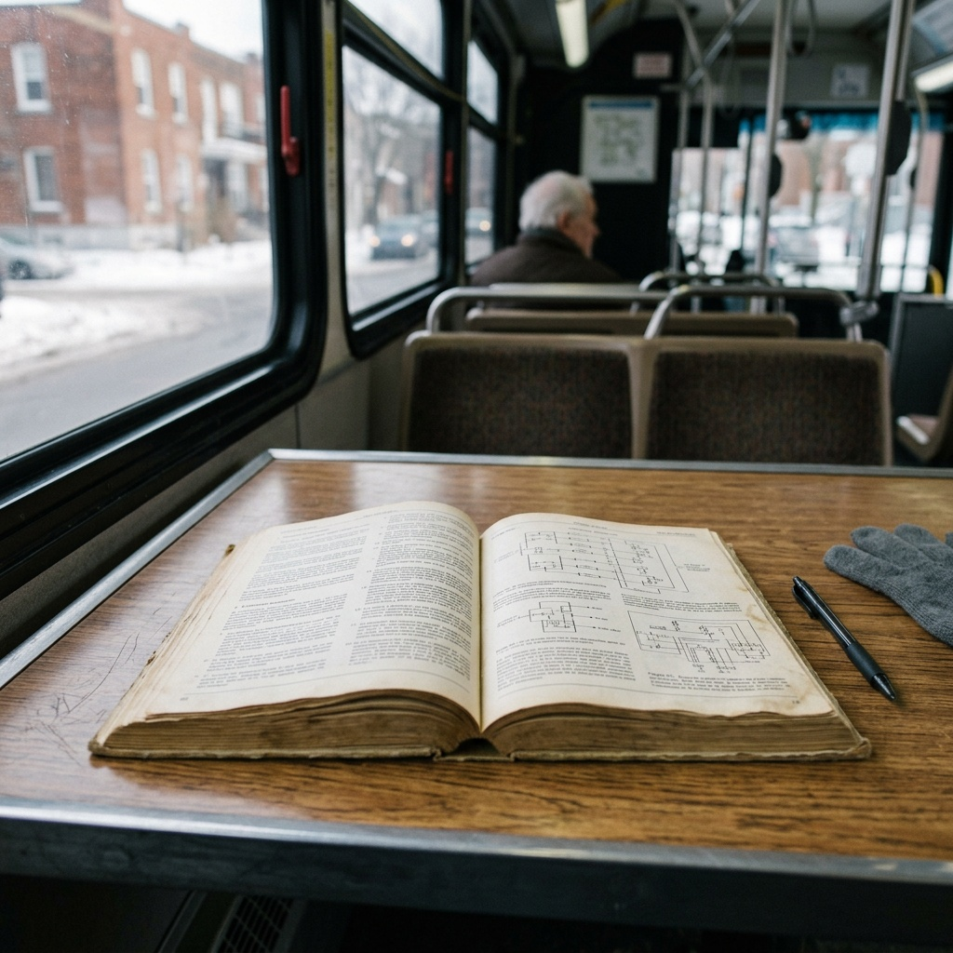
OBSERVATION
Par où commencer dans un livret comme celui-ci ?
Pourquoi est-il si épais ?
Où se trouve la partie en français ?
Que faut-il lire avant de brancher l'appareil ?
Qu'est-ce que vous lisez, vous, dans un mode d'emploi ?
D1 · Acheter un appareil
3
Notes:
La dernière piste est honnête : presque personne ne lit. C'est justement pour cela qu'il faut savoir quelles quatre pages ouvrir.

Slide 4
DIALOGUE · 1 DE 2
Le tiers du livret
Écoutez d'abord, diapo masquée.
THÉRÈSE
Tu as reçu ta laveuse ? Tu as lu le mode d'emploi ?
YIN
Je l'ai ouvert. Il fait quarante pages, en trois langues.
THÉRÈSE
Il n'y a que quatre pages à lire, en réalité. Le reste, ce sont les mêmes pages en anglais et en espagnol.
YIN
Lesquelles ?
D1 · Acheter un appareil
4
Notes:
Le soulagement du groupe est audible à ce moment-là. Le livret cesse d'être intimidant.

Slide 5
DIALOGUE · 2 DE 2
Les quatre pages
THÉRÈSE
L'installation, la première utilisation, les avertissements, et le tableau des problèmes.
YIN
Et la première utilisation ?
THÉRÈSE
On fait un cycle à vide, sans linge, avant tout. Ça enlève ce qui reste de l'usine.
THÉRÈSE
C'est écrit à la page trois. Personne ne la lit.
D1 · Acheter un appareil
5
Notes:
« Personne ne la lit » : la phrase qui fait sourire et qui installe la leçon. La reprendre.

Slide 6
ANALYSE
Les quatre parties
PARTIE
CE QU'ON Y TROUVE
1 · L'installation
boulons de transport, mise de niveau, raccordement
2 · La première utilisation
un cycle à vide, sans linge
3 · Les avertissements
ce qui peut blesser ou briser l'appareil
4 · Le tableau des problèmes
le problème, et quoi vérifier
La quatrième est la plus rentable et la moins lue.
D1 · Acheter un appareil
6
Notes:
Diapo à photographier. Faire chercher les quatre parties dans le livret apporté.

Slide 7
LES BOULONS DE TRANSPORT
Quatre boulons à l'arrière, à enlever avant le premier lavage.
Ils bloquent le tambour pendant le transport. Oubliés, ils font sauter la machine au premier essorage — et le dommage n'est pas couvert par la garantie : c'est une mauvaise utilisation.
D1 · Acheter un appareil
7
Notes:
Diapo à photographier. C'est le dommage le plus fréquent d'une première installation.

Slide 8
LE CYCLE À VIDE
Un lavage sans linge, avant la première brassée.
Il enlève les résidus d'usine — poussière de métal, huile de montage. Deux lignes à la page trois, que personne ne lit, et qui évitent que la première brassée sorte tachée.
D1 · Acheter un appareil
8
Notes:
Faire lever la main à ceux qui l'ont fait sur leur propre appareil. Presque personne.

Slide 9
JETER LE LIVRET AVEC L'EMBALLAGE
Le piège le plus fréquent
ON ENTEND SOUVENT
IL FAUT DIRE PLUTÔT
Les livreurs ont tout emporté.
Je sors le livret de la boîte avant qu'ils repartent.
Le livret contient le tableau des problèmes, qui règle neuf appels de service sur dix. Un déplacement de technicien coûte environ quatre-vingt-dix dollars. Ce petit livre vaut donc plusieurs centaines de dollars sur la vie de l'appareil.
D1 · Acheter un appareil
9
Notes:
Le calcul rend la consigne concrète. C'est la meilleure façon de la faire retenir.

Slide 10
PRATIQUE
Dans quelle partie ?
Dites où se trouve chaque phrase.
1
« Retirer les quatre boulons de transport. »
2
« Ajuster les pieds pour que l'appareil soit de niveau. »
3
« Effectuer un cycle à vide avant la première utilisation. »
4
« Ne pas laver de vêtements imbibés de solvant. »
5
« L'appareil vibre : vérifier trois choses. »
6
« L'eau ne se vide pas : vérifier le tuyau. »
D1 · Acheter un appareil
10
Notes:
Faire chercher dans le livret apporté avant de corriger.

Slide 11
CORRECTION
Dans quelle partie ?
Correction — on lit la réponse, on ne commente pas l'erreur.
1
« Retirer les quatre boulons de transport. » » l'installation
2
« Ajuster les pieds pour que l'appareil soit de niveau. » » l'installation
3
« Effectuer un cycle à vide avant la première utilisation. » » la première utilisation
4
« Ne pas laver de vêtements imbibés de solvant. » » les avertissements
5
« L'appareil vibre : vérifier trois choses. » » le tableau des problèmes
6
« L'eau ne se vide pas : vérifier le tuyau. » » le tableau des problèmes
D1 · Acheter un appareil
11
Notes:
Corriger en groupe. Donner la bonne réponse, sans revenir sur qui s'est trompé.

Slide 12
BILLET DE SORTIE
Trouvez le mode d'emploi d'un appareil de chez vous et repérez les quatre parties.
Notez la page de chacune.
Lisez la première utilisation : l'aviez-vous faite ?
D1 · Acheter un appareil
D1 · Acheter un appareil
12
Notes:
Devoir concret. Beaucoup découvrent des consignes qu'ils n'avaient jamais suivies.

